Slide 1
«Центр внешкольной работы»
Володарского района г. Брянска
Дополнительна общеобразовательная
общеразвивающая программа
социально-гуманитарной направленности
«Английский на отлично»
Авторы-составители:
Никишонкова Е.В.
зам. директора по МР
Покора В. Н.
педагог дополнительного образования

Slide 2
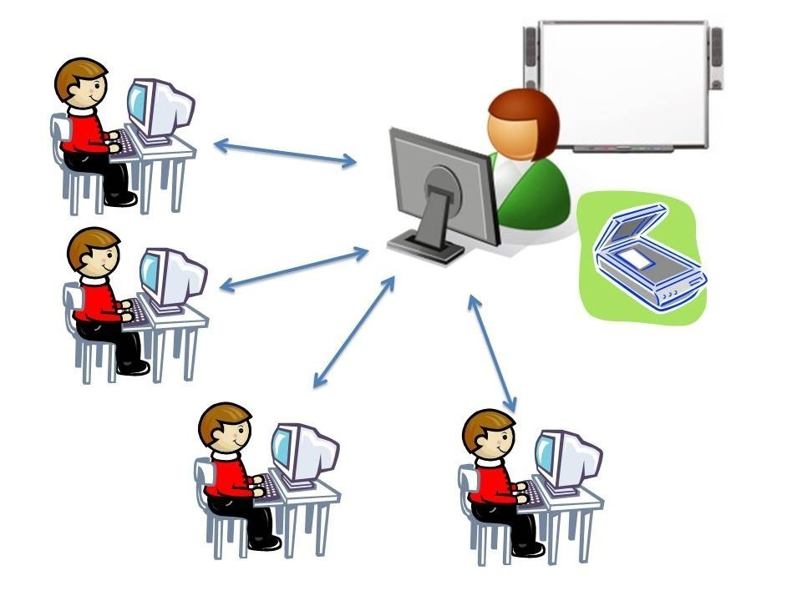
Дистанционное обучение
Технические возможности
Навыки пользователей
Интерактивность
Индивидуализация

Slide 3
Цель
Подготовка к написанию Всероссийской проверочной работы
Основные задачи:
Дать необходимые теоретические знания
Сформировать практические навыки для успешного написания ВПР
Сформировать IT-компетенции

Slide 4
Формы занятий
Чат-занятие
Веб-занятие
Самостоятельная работа

Slide 5
Планируемые результаты
понимать информацию в прослушанном тексте
осмысленно читать текст вслух
составлять монологическое высказывание с опорой на картинку
читать с пониманием содержания текста

Slide 6
Учебный план
№ п/п | Название темы/ Электронные образовательные ресурсы | Количество часов |  |  | Формы аттестации/ контроля
 |  | теория | практика | всего
1. | Вводное занятие https://edu.skysmart.ru/teacher/homework/limobozuba | 4 | - | 4 | Беседа, тестирование
2. | Глагол to be (Утвердительная и вопросительная формы) https://grammarway.com/ru | 2 | 2 | 4 | Практическое задание, тестирование
3. | Глагол to be (Отрицательная форма) | 2 | 2 | 4 | Тестирование
4. | Указательные местоимения: this/that, these/those | 2 | 2 | 4 | Лексические игры, тестирование

Slide 7
Интерактивная
рабочая тетрадь
https://edu.skysmart.ru/teacher/homework/limobozuba

Slide 8
SkySmart
Нельзя скопировать задание
Несколько вариантов заданий
Темы соответствуют учебному плану
Выбор режима работы

Slide 9
Электроный словарь
https://www.multitran.com/
Тестирование на знание
неправильных глаголов
https://www.irregularverbs.ru/test/
Грамматический справочник
https://grammarway.com/ru

Slide 10
Материально-технические
условия
Наличие компьютера или смартфона с доступом к сети Интернет
Длительность непрерывной работы
за компьютером для детей 13-14 лет
35 минут

Slide 11
Дистанционная работа
Большой объем самостоятельной работы
Высокая мотивация и дисциплина
Минимальный контакт с преподавателем

Slide 12
Спасибо
за внимание!

